Slide 1
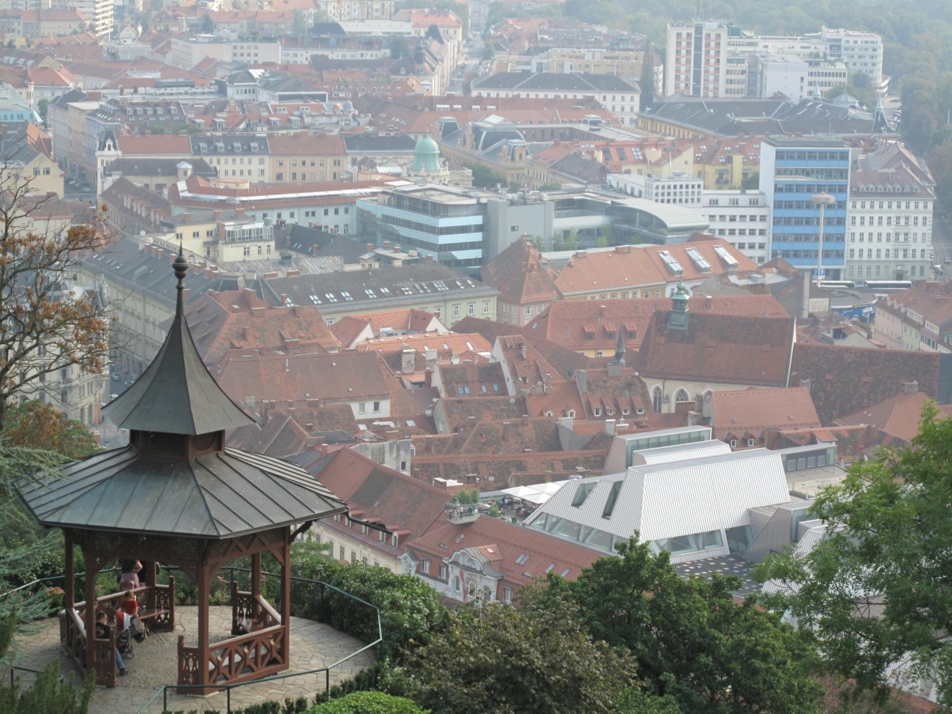
I-Know, I-Semantics, Graz, 2012
Jakub Šimko
2.10.2012
jsimko@fiit.stuba.sk

Slide 3
Eric Duval: Learning Dashboards
Ako vytvoriť pre učiteľov a študentov rozumné rozhranie ich elektronického nástroja na podporu výučby?

Slide 5
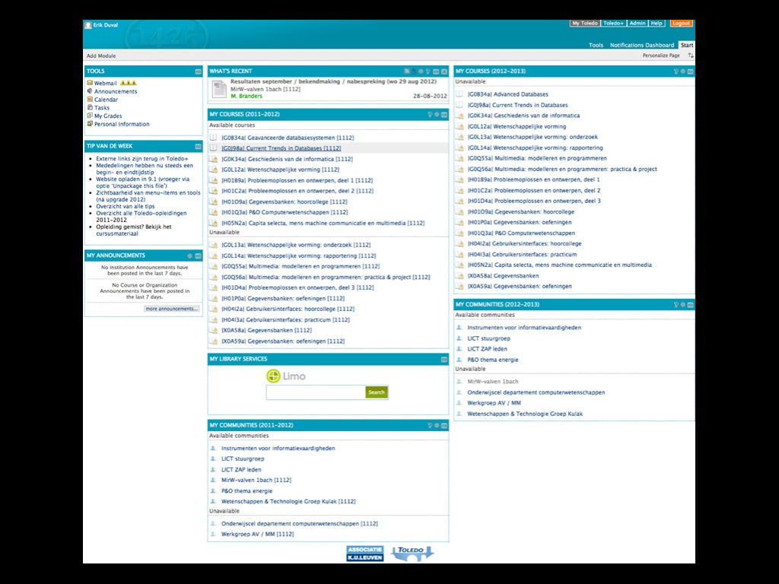
Takto nie

Slide 6
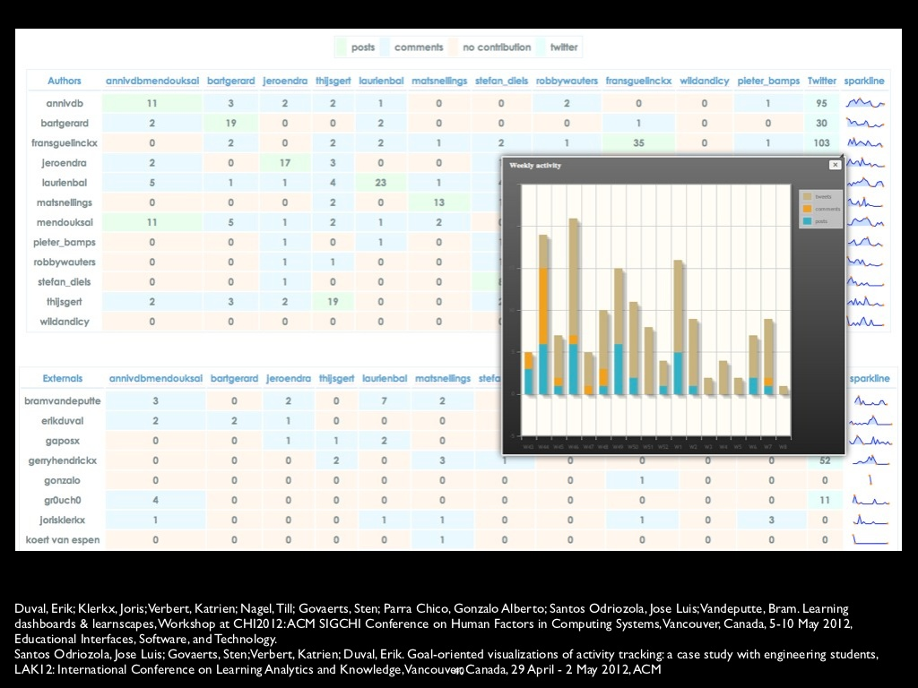

Slide 7
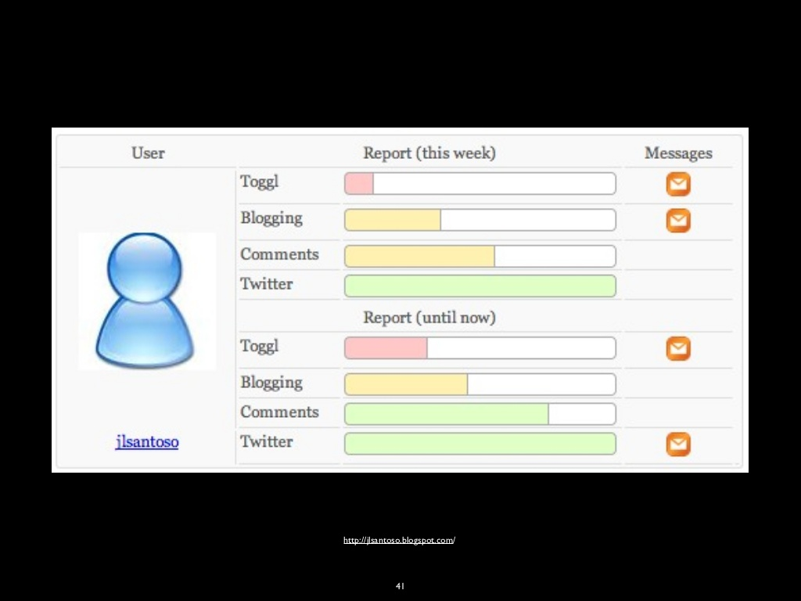

Slide 8
Eric Duval: Research 2.0
Význam pre nás
Sme výskumníci
Riešime tradice
“There is too much to read!”
“Reading faster is not the solution”
“Are you sure you never miss a relevant paper (or a tweet, blog post, update…)?”
“Do you know who is reading, citing your work?”
Information overload = filter failure

Slide 9
Not that easy:

Slide 10
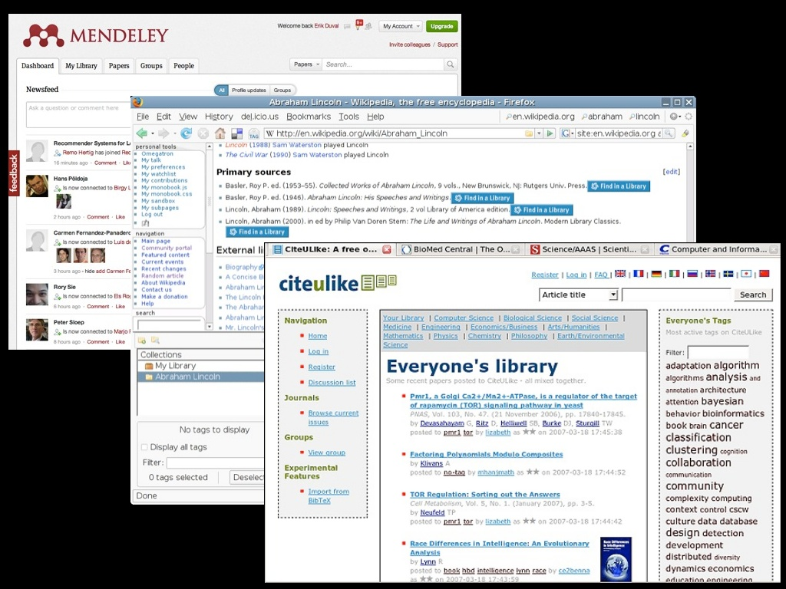
Eric Duval: Research 2.0
Rôzne vizualizačné nástroje na podporu spolupráce výskumníkov a prehliadanie priestoru vedeckých článkov

Slide 12
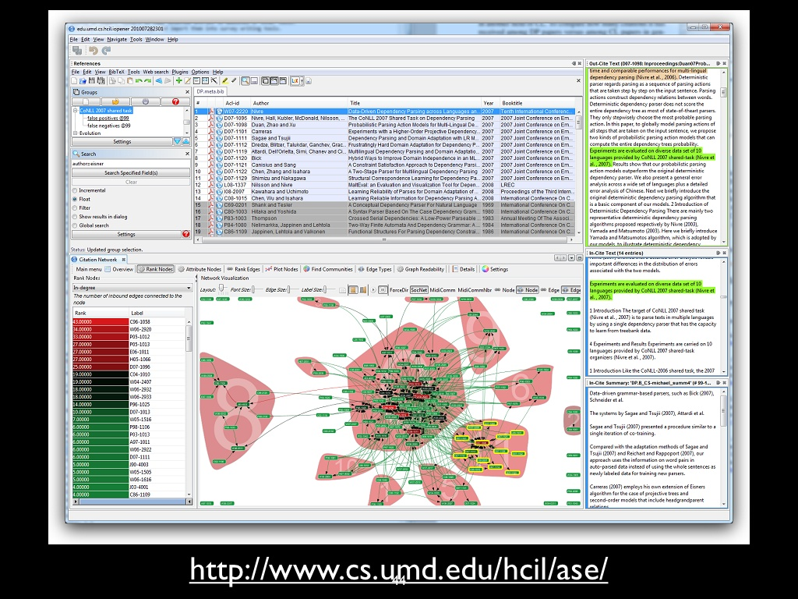

Slide 13
Materiály
http://www.slideshare.net/erik.duval/research20-14175163
http://atinyarm.appspot.com/
Zborník v úložisku PeWe

Slide 14
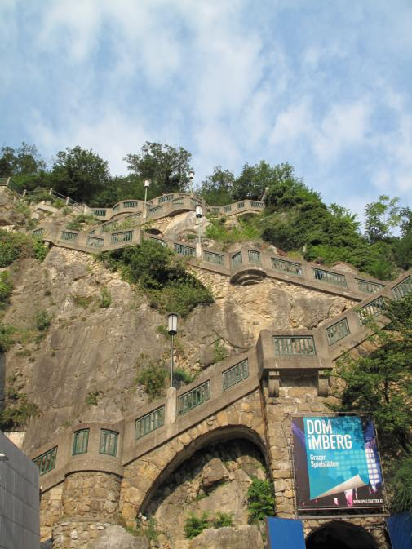
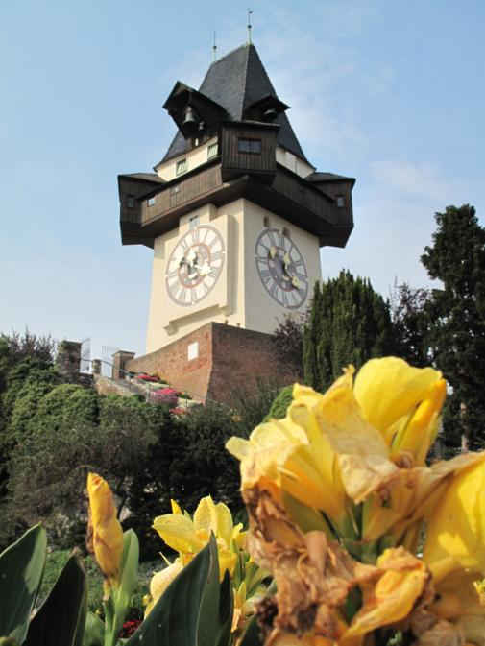
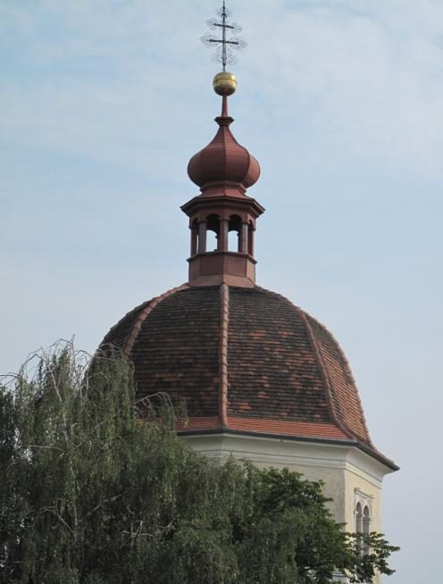
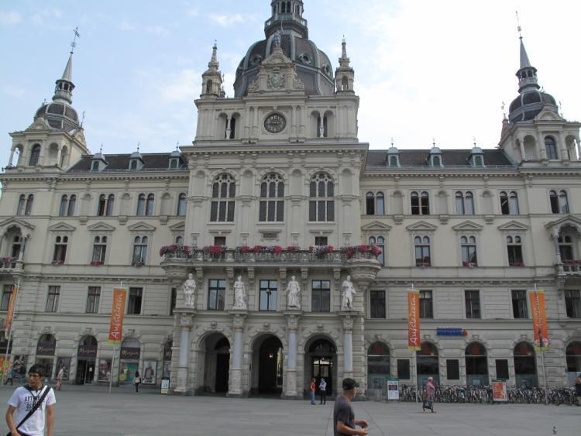
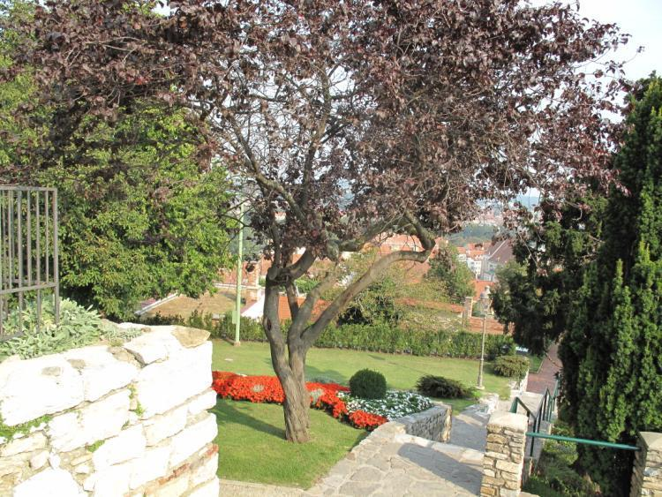
Graz

Slide 15
